Slide 1



Importación de Gráneles Solidos
Fumigados
Asignatura: Búsqueda y Análisis de la Información
Profesora : Carolina Silva
Alumno : Jonathan Martínez Gaete

Slide 2
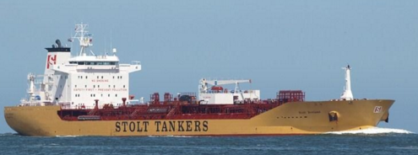
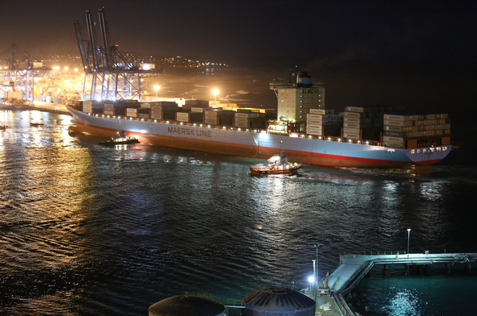
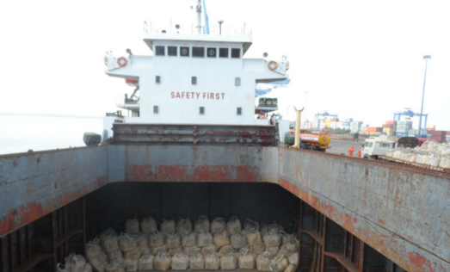
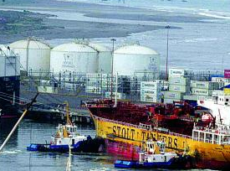
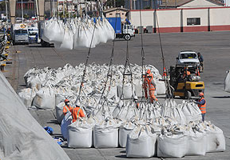
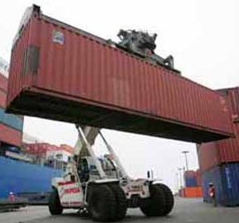
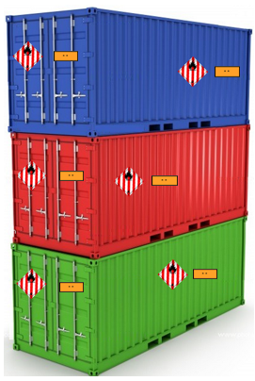
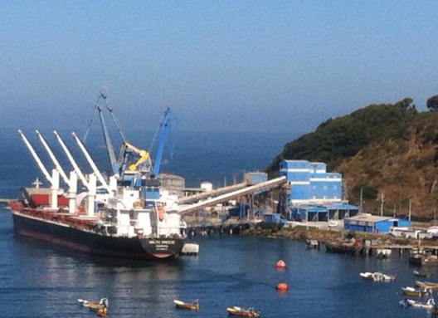
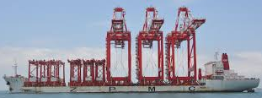
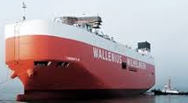
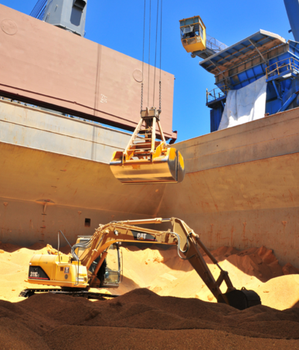
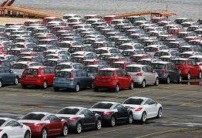
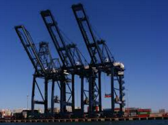
Quimiqueros
De carga fraccionada
Porta Contenedores
Estructuras sobre dimensionadas
Roll on Roll of
Graneleros

Slide 3
MAPA DE PROCESOS
Atracar en un puerto extranjero
Introducir retroexcavadoras para enrasado
Carguío del producto y llenado de bodegas
Ventilación de las bodegas fumigadas
Navegación hacia puertos nacionales
Fumigación de la carga por empresa externa
Medición de gases a la gira
Atracar a puerto nacional
Recepción de la nave en puerto
Medición de gases en puerto
Encarpado de camiones
Carguío de camiones
Descarga del producto

Slide 4

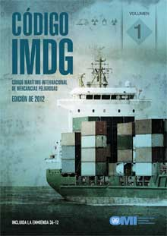



NORMAS INTERNACIONALES
Embaladas
Código Marítimo Internacional de Mercancías Peligrosas
IMDG - 2012
Líquidos a granel
Código Internacional de Quimiqueros
CIQ
Gases a granel
Código Internacional de Gaseros
CIG
Solidos a granel
Código Marítimo Internacional de Cargas Sólidas a Granel
IMSBC - 2013

Slide 5
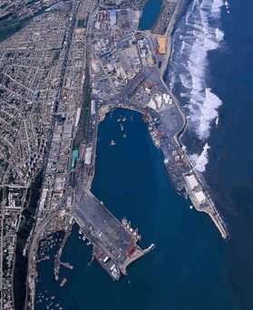

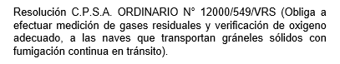
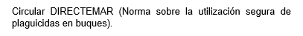


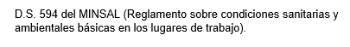
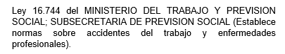

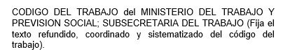

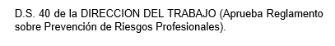
NORMAS NACIONALES

Slide 6
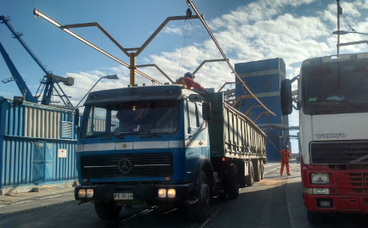
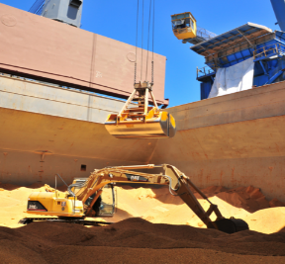
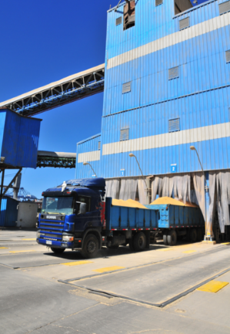
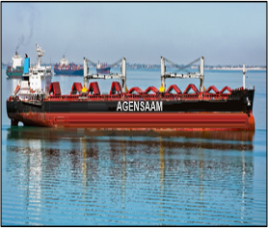
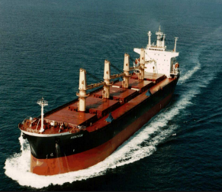
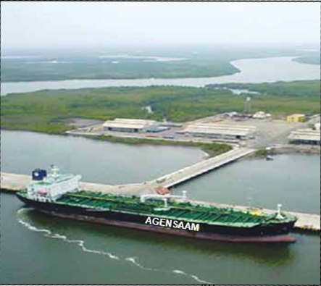
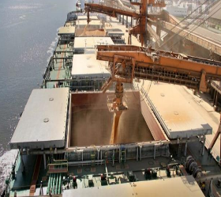
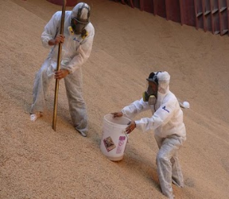
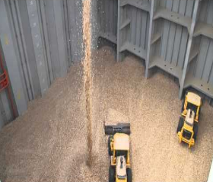
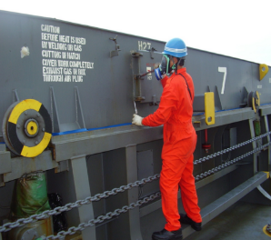
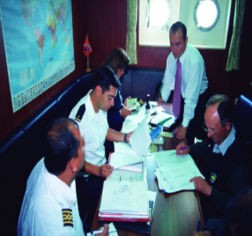
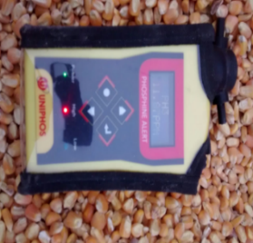
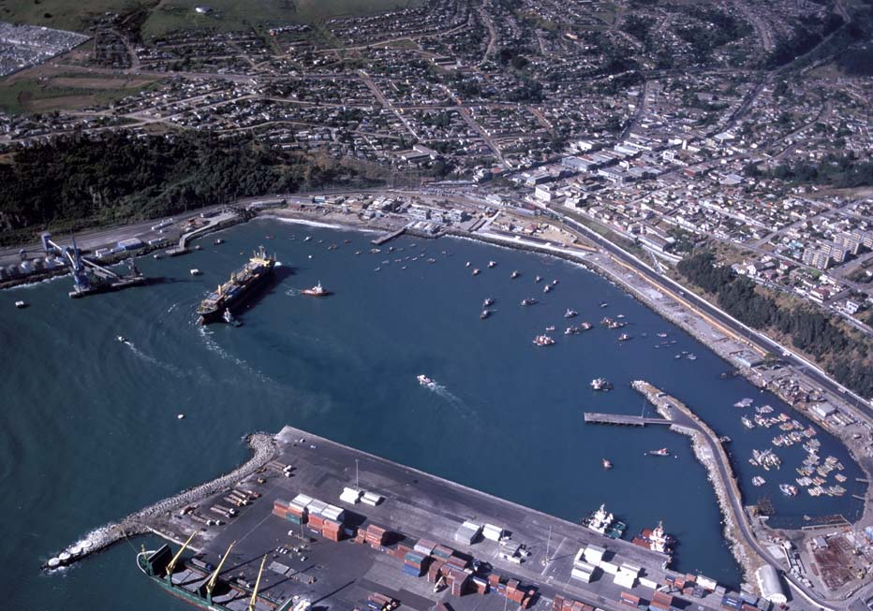
Medición de gases a la gira
Fumigación de la carga por empresa externa
Navegación hacia puertos nacionales
Carguío de camiones
Descarga del producto
Carguío del producto y llenado de bodegas
Recepción de la nave en puerto
Atracar en un puerto extranjero
Ventilación de las bodegas fumigadas
Introducir retroexcavadoras para enrasado
Atracar a puerto nacional
Encarpado de camiones
Medición de gases en puerto

Slide 7


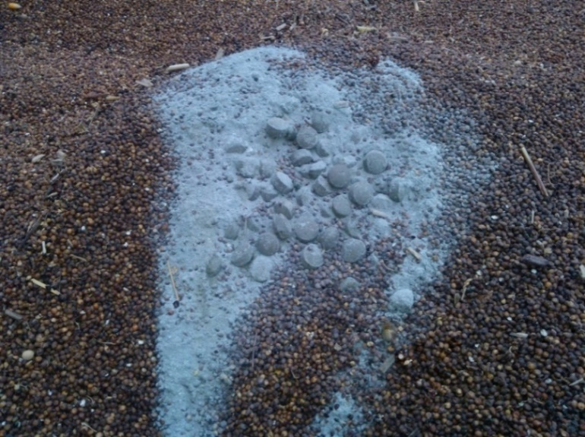
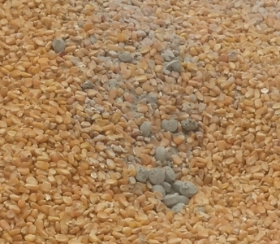
Detecciones de gases fumigantes en Puerto
Causa Raíz

Slide 8
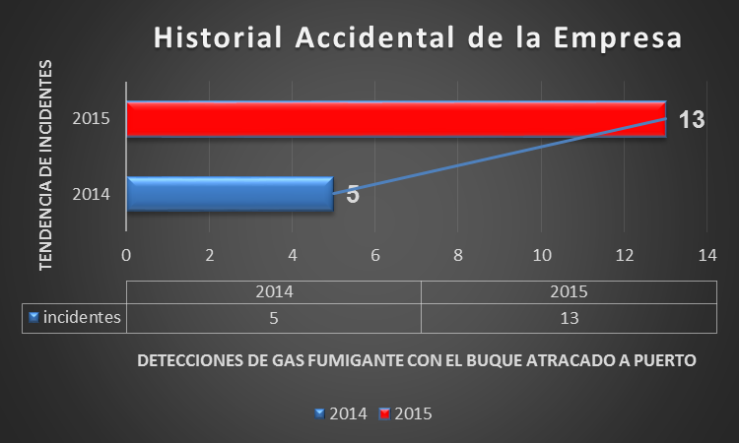

Slide 9
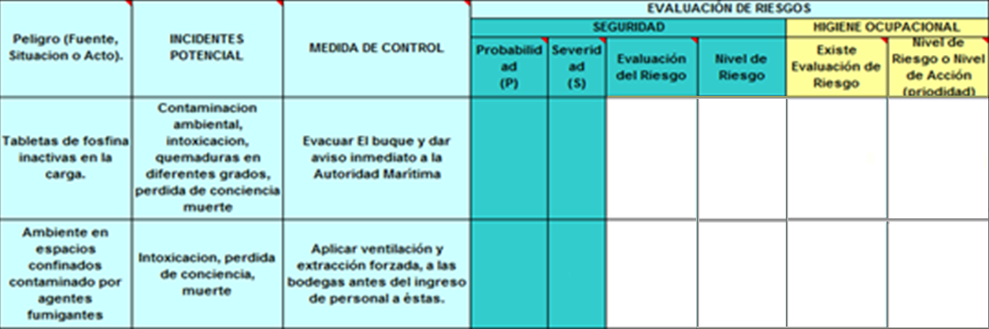
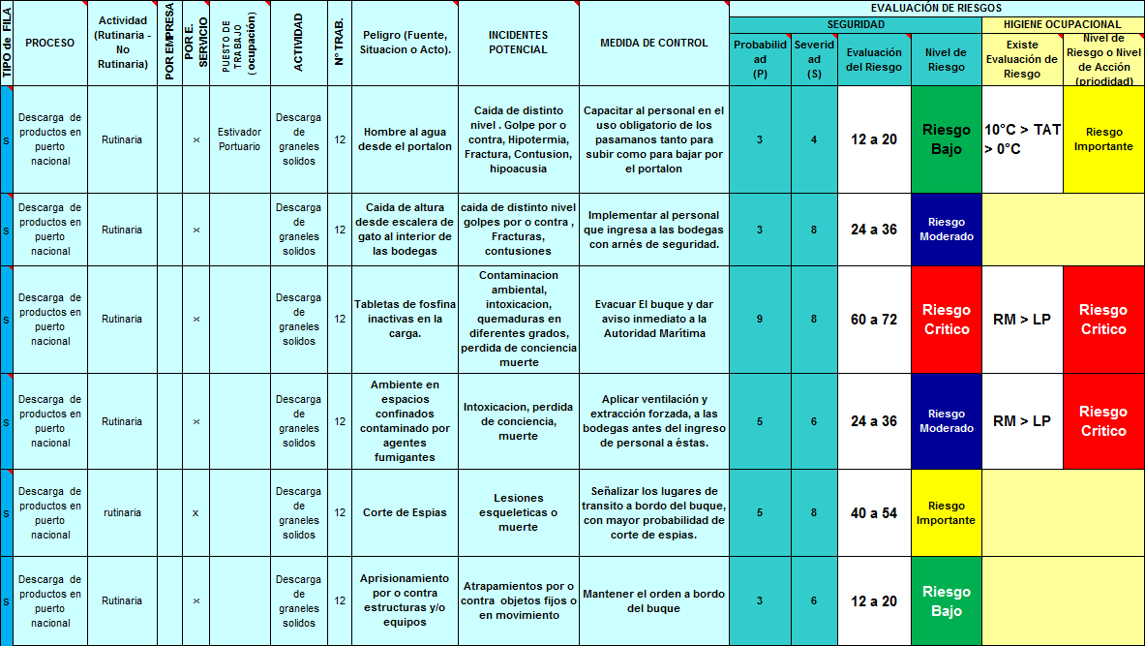
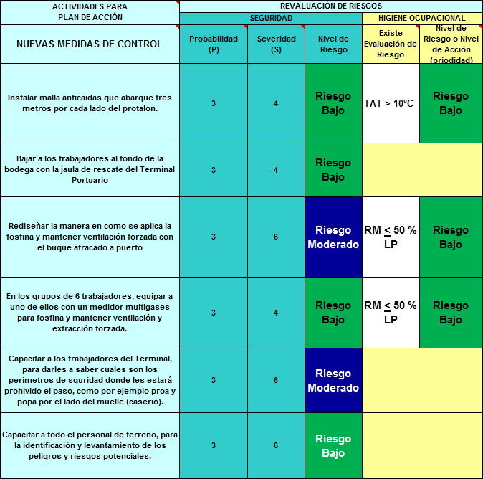
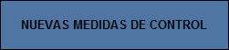
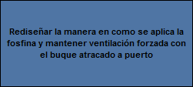



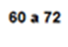
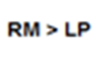
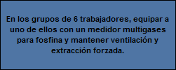

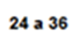
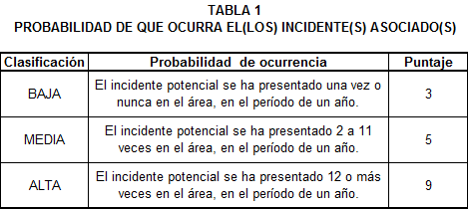
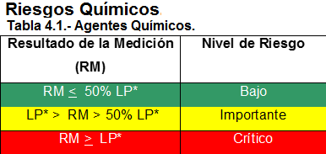
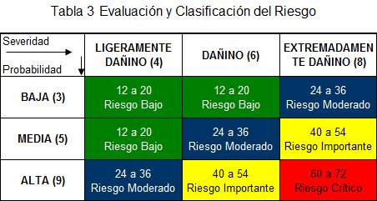
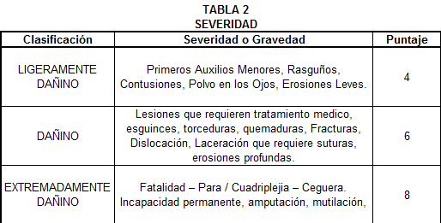

Slide 10


Rediseño del Proceso de Fumigación con FOSFINA

Slide 11

1ª
2ª
3ª
4ª
5ª
6ª

Slide 12







Slide 13



Preguntas secundarias

Slide 14



Slide 15
Muchas Gracias
Por la atención prestada.

